Slide 1
Комитет по образованию Санкт-Петербурга
Санкт-Петербургская академия
постдипломного педагогического образования
ИНСТИТУТ ДЕТСТВА
Кафедра дошкольного образования
Образовательная программа
«Профессиональное сопровождение развития детей в логике федерального государственного стандарта»
ГБДОУ д/с № 12 комбинированного вида Кировского района.
Воспитатель: Кашина Наталья Ивановна
Родина моя - Россия
Выпускная квалификационная работа
Научный руководитель:
к.пс.н., ст.преподаватель кафедры
дошкольного образования М.Н. Андерсон

Slide 2
Государственное Бюджетное Дошкольное Образовательное Учреждение
Детский сад №12 комбинированного вида Кировского района
Родина моя - Россия
Кашина Н.И
Воспитатель
Санкт-Петербург
2015

Slide 3
Образовательные области: социально - коммуникативное развитие, познавательное развитие, речевое развитие.
Цель проекта: расширять представления о родном крае; уточнять и углублять представления о Родине – России; закреплять знания о флаге, гербе и гимне; продолжать расширять знания о праздниках. Воспитывать у детей интерес к истории своей страны, чувство любви и гордости за свою Родину. Развитие творческих способностей детей.

Slide 4
Задачи:
продолжать развитие познавательных психических процессов таких, как внимание, память, воображение;
поддерживать интерес к истории своей Родины, опираясь на конкретные события;
побуждать детей в рассуждениях, оценивать ситуации и поступки;
воспитывать стремление к добрым делам;
продолжить работу по развитию зрительной памяти;
развивать логическое мышление на основе выбора фигур;
закрепить умение детей соотносить свои действия с речевой инструкцией воспитателя;
продолжать развитие мелкой моторки и глазомера;
активизировать умение обращаться к собственному опыту, анализировать ситуацию и делать правильные выводы;
побудить всех детей к активному участию, вызвать положительный эмоциональный настрой к предстоящей деятельности, поощрять инициативность.

Slide 5
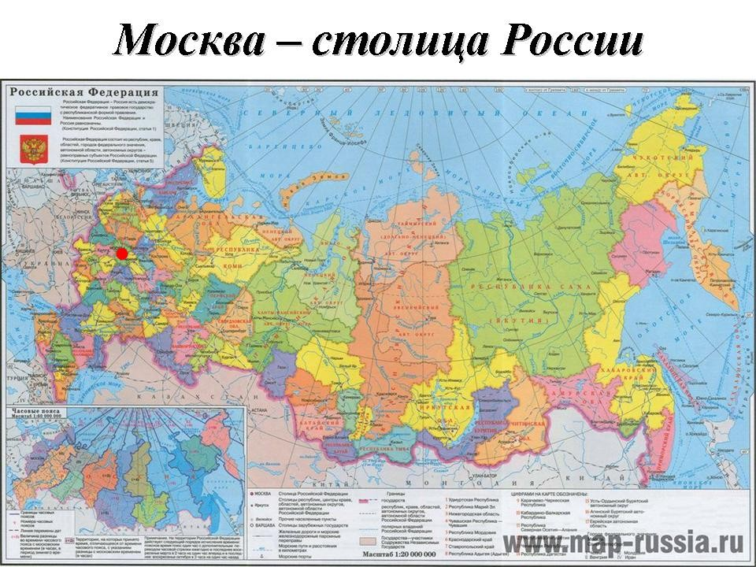
Много стран на планете Земля. Каждая страна имеет символы, историю, традиции, людей, прославивших ее, войска для защиты народа. Как и у человека у страны есть имя.
- Как называется наша страна? (Россия).
- А, мы, живущие в ней? (россияне). Как можно по-другому назвать нашу Родину?
- Отчизна, мать, кормилица.
А почему кормилица?
- В России очень много полей, где прорастают хлеба.
Наша Родина - большое и красивое государство. У любого государства есть отличительные знаки - символы.

Slide 6
Из каких цветов состоит флаг нашей страны?
- Из белого, синего, красного.
Что означает белый цвет?
-Белая - напоминает снег, ромашки белые, белоствольные берёзы.
Он означает мир, чистоту, благородство.
А что напоминает вам синяя полоса?
- Моря, озёра, реки, небо.
Небо, духовность, верность, веру.
А что означает красная полоса?
- Огонь, тепло, солнце, любовь.

Slide 7
Рассмотрим герб России. Что на нём изображено?
- Двуглавый орёл.
Где вы ещё встречали герб?
- Он изображается на всех печатях, денежных знаках и на бумажных, и на металлических, паспортах, документах.
Гербы являются принадлежностью к государству. Герб пришёл к нам ещё из Византийской империи и был изображён двуглавый орёл со знаками власти в когтистых лапах. Гербы помещали на воротах, на главных зданиях.

Slide 8
Главная песня страны.
Россия — священная наша держава, Россия — любимая наша страна. Могучая воля, великая слава — Твоё достоянье на все времена! Славься, Отечество наше свободное, Братских народов союз вековой, Предками данная мудрость народная! Славься, страна! Мы гордимся тобой!
Гимн звучит:
-На торжественных собраниях, на митингах, на открытии футбольного матча, на демонстрациях, когда поднимают флаг, при вручении государственных наград.

Slide 9
Президент России.
В.В.Путин.

Slide 10
Столица нашей Родины.
Москва.

Slide 11
Древний символ России –русская берёзка.
Люблю берёзку русскую, То светлую, то грустную. В белёном сарафанчике, С платочками в карманчиках. С красивыми застёжками, С зелёными серёжками. Люблю её нарядную, Родную, ненаглядную. То ясную, кипучую. То грустную, плакучую. Люблю берёзу русскую. Она всегда с подружками, Под ветром низко клонится И гнётся, но не ломится! (А. Прокофьев.)

Slide 12
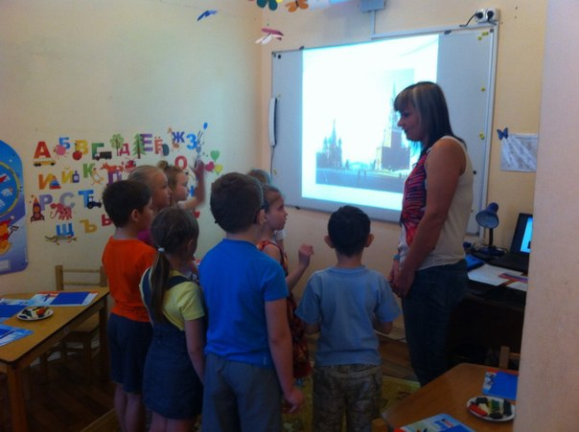
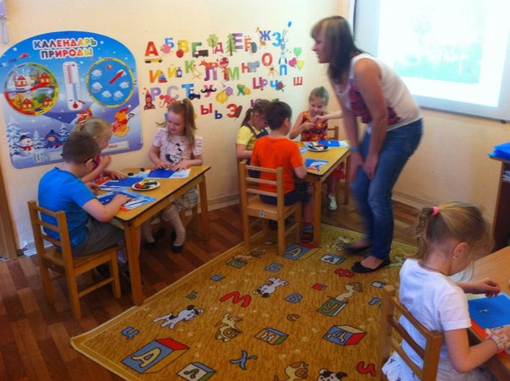
Волшебная мастерская

Slide 13
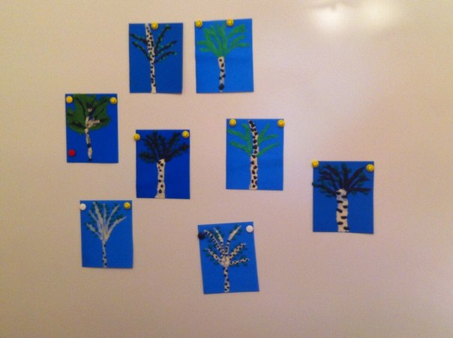
Волшебная мастерская

Slide 14
Комитет по образованию Санкт-Петербурга
Санкт-Петербургская академия
постдипломного педагогического образования
ИНСТИТУТ ДЕТСТВА
Кафедра дошкольного образования
Образовательная программа
«Профессиональное сопровождение развития детей в логике федерального государственного стандарта»
ГБДОУ д/с № 12 комбинированного вида Кировского района.
Воспитатель: Кашина Наталья Ивановна
Родина моя - Россия
Выпускная квалификационная работа
Научный руководитель:
к.пс.н., ст.преподаватель кафедры
дошкольного образования М.Н. Андерсон

